Slide 1
CHÀO MỪNG QUÝ THẦY CÔ VỀ DỰ GIỜ
LỊCH SỬ
GV: Nguyễn Thị Khánh Linh – Lớp 4C

Slide 2
TRƯỜNG TIỂU HỌC THẠCH BÀN A
LỊCH SỬ
LỚP 4C
GV: Nguyễn Thị Khánh Linh

Slide 3
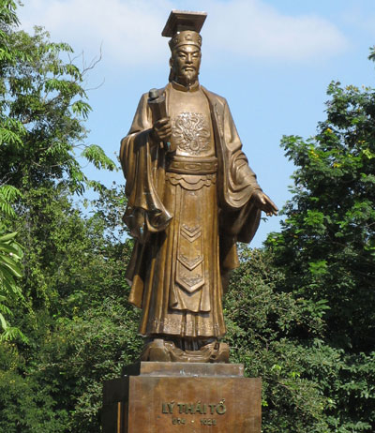
Trò chơi: Lật mảnh ghép
1
2
3
4

Slide 4
Câu 1: Quân Tống sang xâm lược nước ta vào năm nào?
A
B
979
980
C
D
981
982

Slide 5
Câu 2: Sau khi lên ngôi Lê Hoàn đổi tên là gì?
A
B
Lê Đại Hành
Lê Thánh Tông
C
D
Lê Uy Mục
Lê Thái Tổ

Slide 6
Câu 3:Quân Tống tiến đánh nước ta bằng những con đường nào?
A
B
Đường bộ
Đường thủy
C
Đường bộ và đường thủy

Slide 7
Mảnh ghép may mắn
Chúc mừng bạn

Slide 8
LỊCH SỬ 4:
Nước Đại Việt thời Lý ( Từ năm 1009 đến năm 1226)
Bài 9:
Nhà Lý dời đô ra Thăng Long

Slide 9
Hoạt động 1 Sự ra đời nhà Lý
Nhà Lý được ra đời trong hoàn cảnh nào?

Slide 10
1.Sự ra đời nhà Lý
Vua Lý Thái Tổ (974- 1028) Người làng Cổ Pháp, tỉnh Bắc Ninh, là người thông minh, nhân ái, có chí lớn. Lên ngôi vua năm 1009, lấy niên hiệu là Thuận Thiên. Ông là vị vua đầu tiên của nhà Lý.

Slide 11
Sự ra đời nhà Lý :
Triều đình nhà Lê mục nát, lòng dân oán hận.
Viên quan Lý Công Uẩn tài đức,cảm hóa được lòng người. Các quan trong triều tôn Lý Công Uẩn lên làm vua ( đó là vua Lý Thái Tổ) lập nên nhà Lý (năm 1009)

Slide 12
Hoạt động 2
Nguyên nhân vua Lý Thái Tổ rời đô
Vua Lý Thái Tổ đã quyết định rời đô từ đâu đến đâu?

Slide 14
Thành Ðại La là một kiến trúc vĩ đại, gồm một bức thành lớn bao quanh một bức thành nhỏ ở bên trong.

Slide 15
Hãy so sánh vị trí địa lí và địa hình địa thế của vùng đất Hoa lư và Đại La theo bảng sau:
THẢO LUẬN NHÓM
Vùng đất | Đại La | Hoa Lư
Vị trí địa lí
Địa hình địa thế

Slide 16
Hãy so sánh vị trí địa lí và địa hình địa thế của vùng đất Hoa lư và Đại La theo bảng sau:
THẢO LUẬN NHÓM
Vùng đất | Đại La | Hoa Lư
Vị trí địa lí | Năm ở trung tâm đất nước | Không năm ở trung tâm đất nước
Địa hình địa thế | Đồng bằng rộng lớn, bằng phẳng, màu mỡ | Rừng núi hiểm trở, chật hẹp

Slide 17
Theo truyền thuyết , khi thuyền vua tạm đỗ dưới thành Đại La , có rồng vàng hiện lên chỗ thuyền ngự, vì thế Vua quyết định đổi tên Đại La thành Thăng Long. Nghĩa là Rồng bay lên.

Slide 18
Hoạt động 2
2. Nguyên nhân vua Lý Thái Tổ rời đô :
Đại La nằm ở trung tâm đất nước, đất rộng bằng phẳng, màu mỡ. Con cháu đời sau sẽ xây dựng được cuộc sống ấm no.
Năm 1010, Lý Thái Tổ rời đô về Đại La và đổi tên là Thăng Long

Slide 19
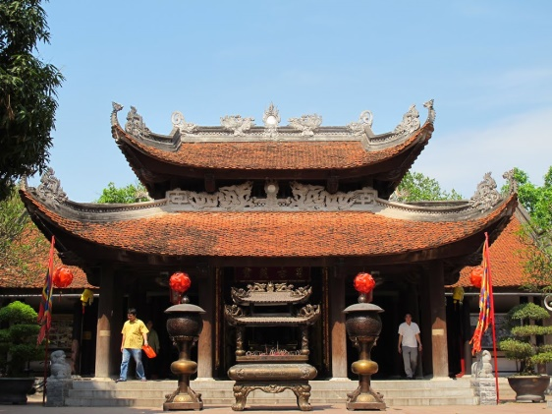
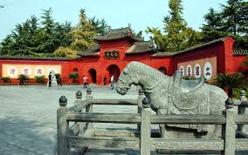
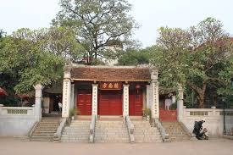
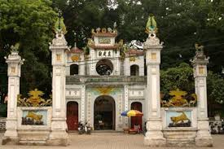
Hoạt động 3
Kinh thành Thăng Long dưới thời Lý

Slide 20
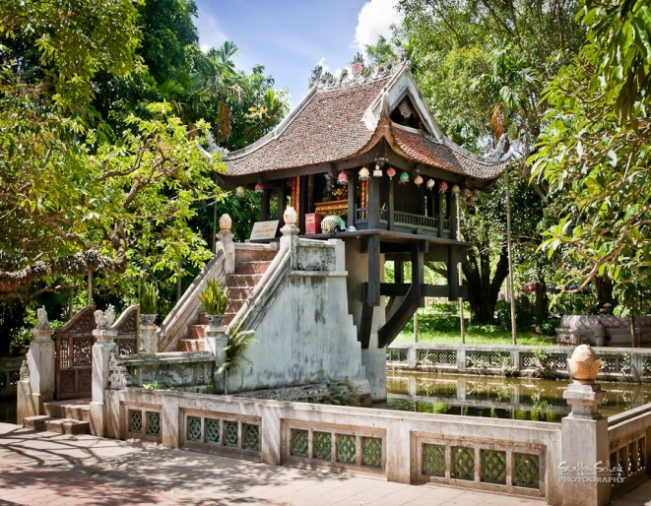
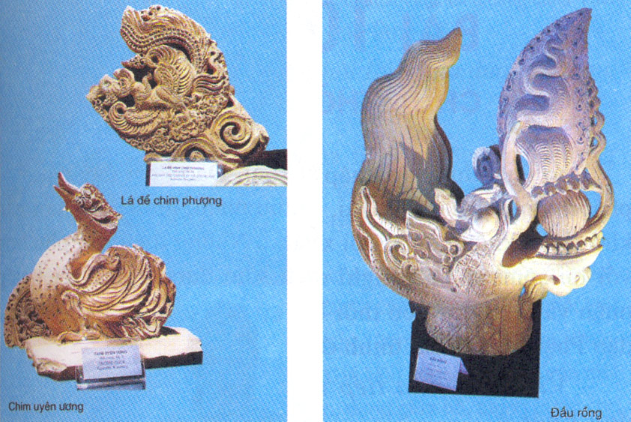
Khuê Văn Các
Chùa Một Cột
Đền Đô
Một số hiện vật của kinh đô Thăng Long

Slide 21
Hoạt động 3
Kinh thành Thăng Long dưới thời Lý
Nhà Lý cho xây dựng nhiều lâu đài, cung điện, đền chùa…
Dân cư tụ họp làm ăn ngày càng đông.

Slide 22
Kết Luận
Được tôn lên làm vua, Lý Công Uẩn ( Lý Thái Tổ) rời kinh đô ra Đại La, đổi tên thành Thăng Long. Sau đó Lý Thánh Tông đổi tên nước là Đại Việt.
Thăng Long có nhiều lâu đài, cung điện, đền chùa. Dân cư tụ họp về Thăng Long ngày một đông.

Slide 23
!

